Slide 1
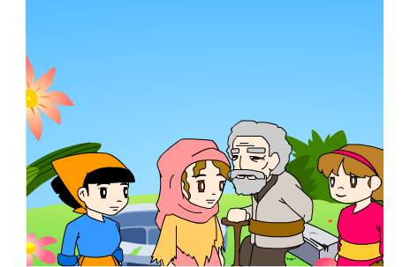
23 三个儿子
宝贤大街小学 梁昕 区婉华

Slide 2
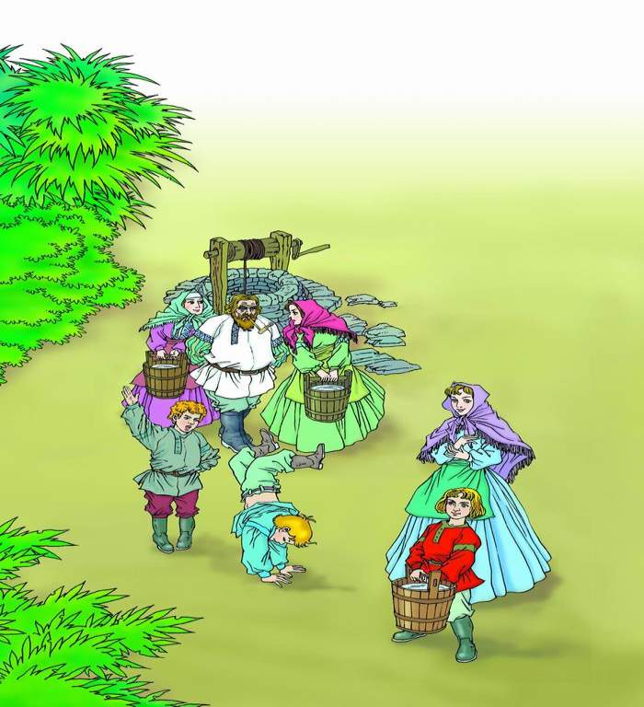

Slide 3
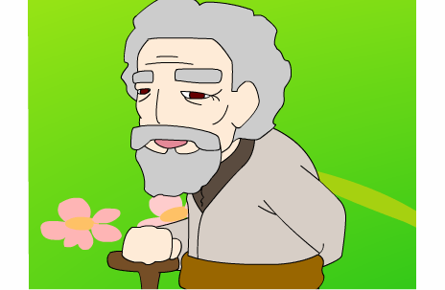
“三个儿子？ 不对吧，我可只看见一个儿子。”

Slide 4
我会读
sǎng
gē bo
līn
tǒng
嗓子
胳膊
拎着木桶
cōng
diàn
tíng tíng
聪明
沉甸甸
走走停停
jì
我的儿子既聪明又有力气，谁也比不过他。

Slide 5
我会读
聪明
嗓子
聪明
嗓子
胳膊
胳膊
沉甸甸
沉甸甸
拎着木桶
拎着木桶
走走停停
走走停停
我的儿子既聪明又有力气，谁也比不过他。
既

Slide 6

我会读
huàng
huǎng
晃荡
明晃晃

Slide 7
我会写
胳膊
拎着水桶
膊
拎
桶

Slide 8

在三个妈妈的眼中，他们的儿子分别是怎么样的？用“——”画出有关的句子。

Slide 9



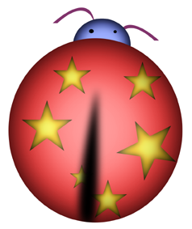
我的儿子既聪明又有力气，谁也比不过他。
我的儿子唱起歌来好听极了，谁都没有他那样的好嗓子。
有什么可说的，他没有什么特别的地方。

Slide 10
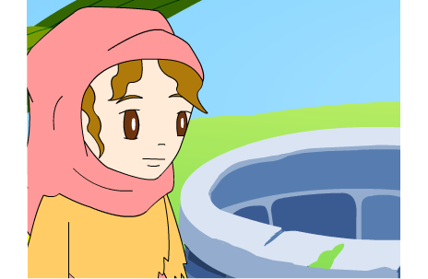
我的儿子既聪明又有力气，谁也比不过他。

Slide 11
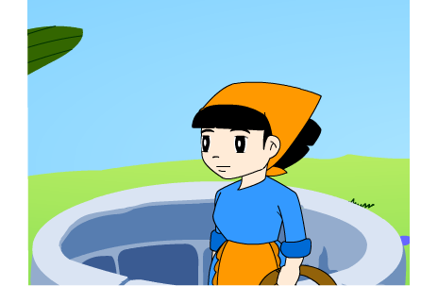
我的儿子唱起歌来好听极了，谁都没有他那样的好嗓子。

Slide 12
我的儿子既聪明又有力气，谁也比不过他。
我的儿子唱起歌来好听极了，谁都没有他那样的好嗓子。

Slide 13
有什么可说的，他没有什么特别的地方。

Slide 14
我会读
嗓子
晃荡
胳膊
沉甸甸
聪明
拎着木桶
走走停停

Slide 15

一桶水可重啦！水直晃荡，三个妈妈走走停停，胳膊都痛了，腰也酸了。
晃荡
走走停停
痛
酸
翻跟头
一个儿子 。
一个儿子 。
另一个儿子 。
唱着歌
提水桶

Slide 16

一个（只） 。
一个（只） 。
另一个（只） 。

Slide 17
一个妈妈问老爷爷：“看见了吗？这就是我们的三个儿子。怎么样啊？”
“三个儿子？”老爷爷说，“不对吧，我可只看见一个儿子。”

Slide 18

“三个儿子？”老爷爷说，“不对吧，我可只看见一个儿子。”
只看
见一个儿子

Slide 19
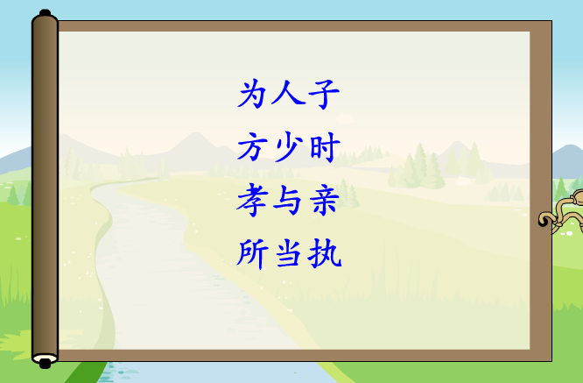

Slide 20
快乐作业
1、学了这篇课文，你一定有很
多的想法，把它写进你的日
记里。
2、倡议：从现在起，每天至少
为父母做一件事。

